Slide 1
3. Técnicas de validación
Fecha: 18-enero-2021

Slide 2

Recordando...
El aprendizaje de máquina (ML) es un subcampo de la inteligencia artificial que permite a las máquinas tener la habilidad de aprender sin ser programadas explícitamente para ello.
Se basan en la experiencia y con experiencia nos referimos a su exposición a más variedad de datos.

Slide 3
¿cuántos y cuáles datos?

Slide 4
¿cómo funcionan los algoritmos de aprendizaje?
dataset de entrenamiento
algoritmo de aprendizaje
Output: predicción
Características
hipótesis

Slide 5
Definiciones
Conjunto de entrenamiento (training set): datos/observaciones con las que se entrena el modelo.
Conjunto de validación y conjunto de prueba (validation set y test set): datos/observaciones del mismo tipo que las que forman el conjunto de entrenamiento pero que no se han empleado en la creación del modelo. Son datos que el modelo no ha “visto”.
¿Qué pasaría si entrenamos con todos los datos disponibles?

Slide 6
OVERFITTING VS UNDERFITTING

Slide 7
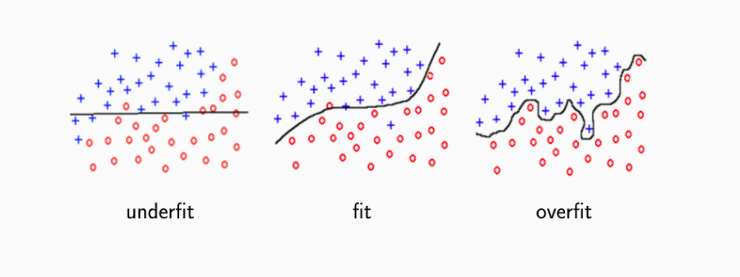
Overfitting VS UNDERFITTING
El objetivo es obtener un clasificador robusto y generalizable.

Slide 8
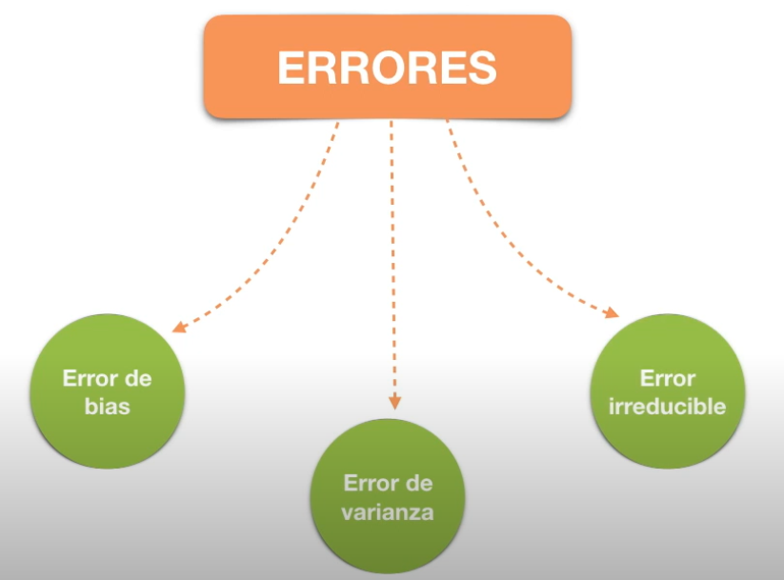

Slide 9
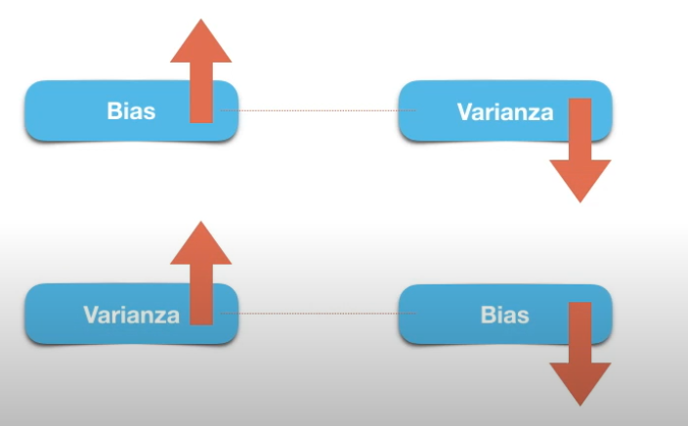
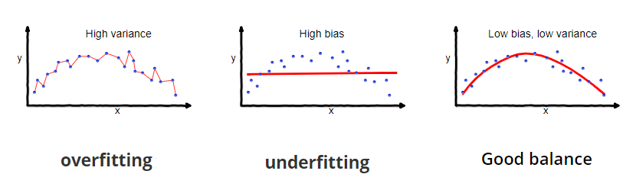
De manera general un alto sesgo o bias indican que el modelo sufre de underfitting y una alta varianza indica que el modelo sufre de overfitting.

Slide 10
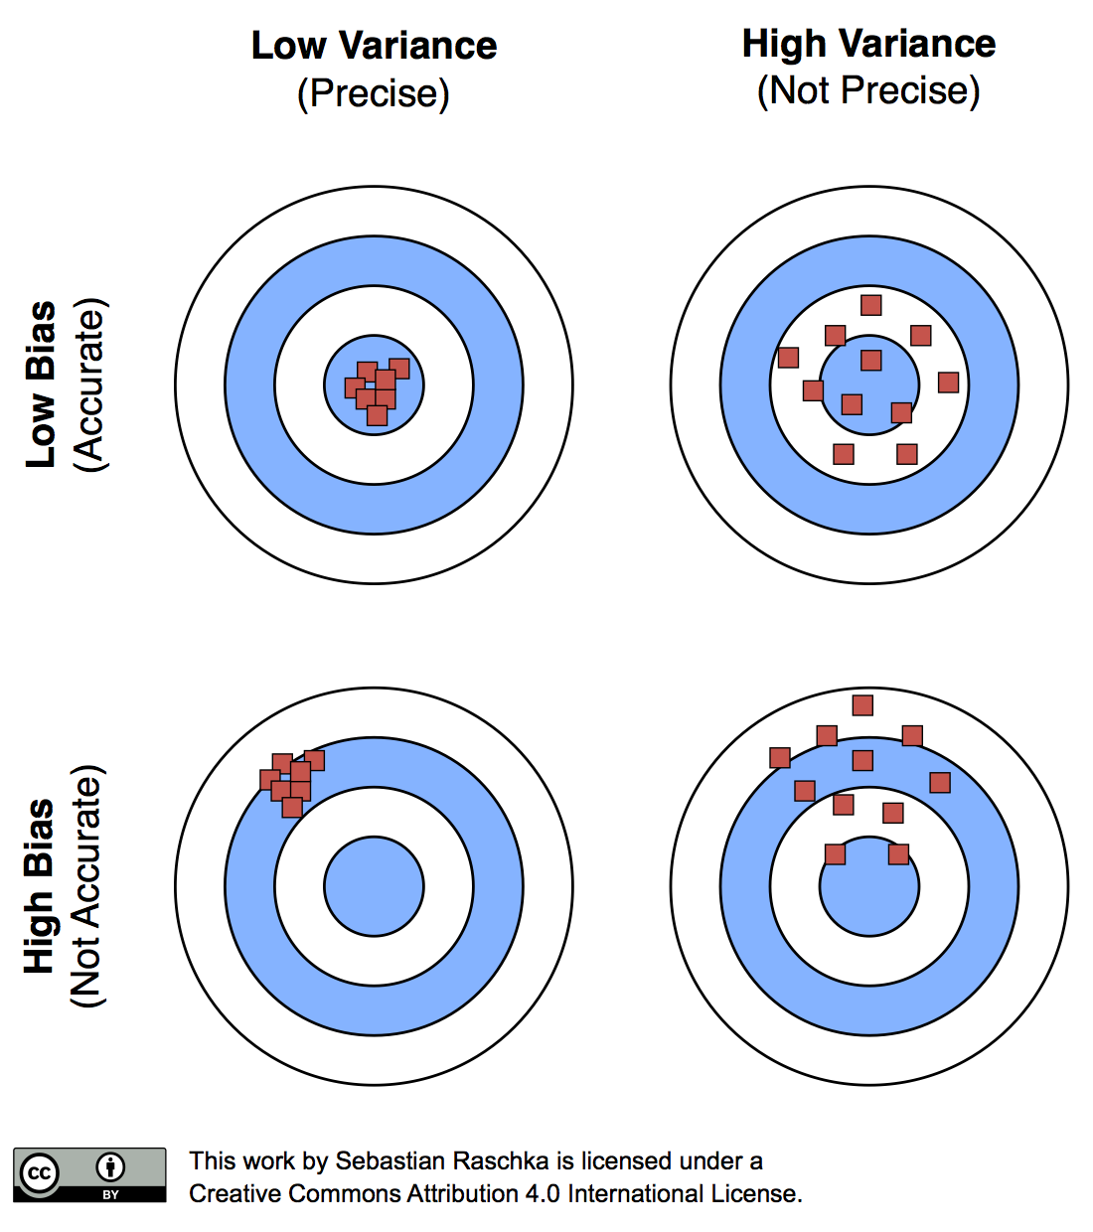
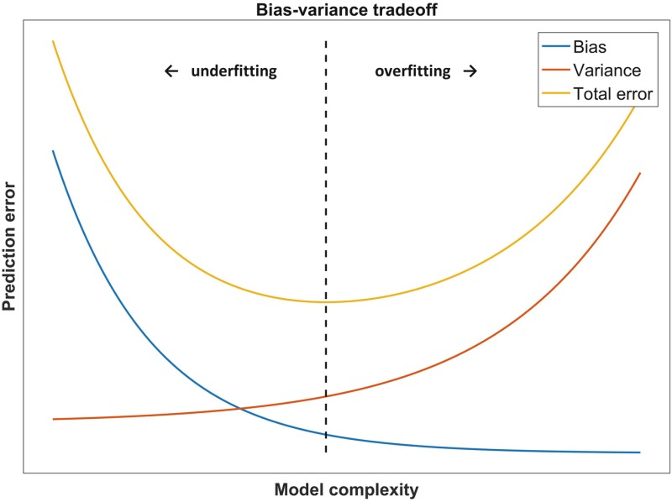
variance bias tradeoff
Se recomienda ver:
https://www.youtube.com/watch?v=V6lWLUGSPf4
¿Qué modelo es mejor?

Slide 11
ESTRATEGIAS DE VALIDACIÓN

Slide 12
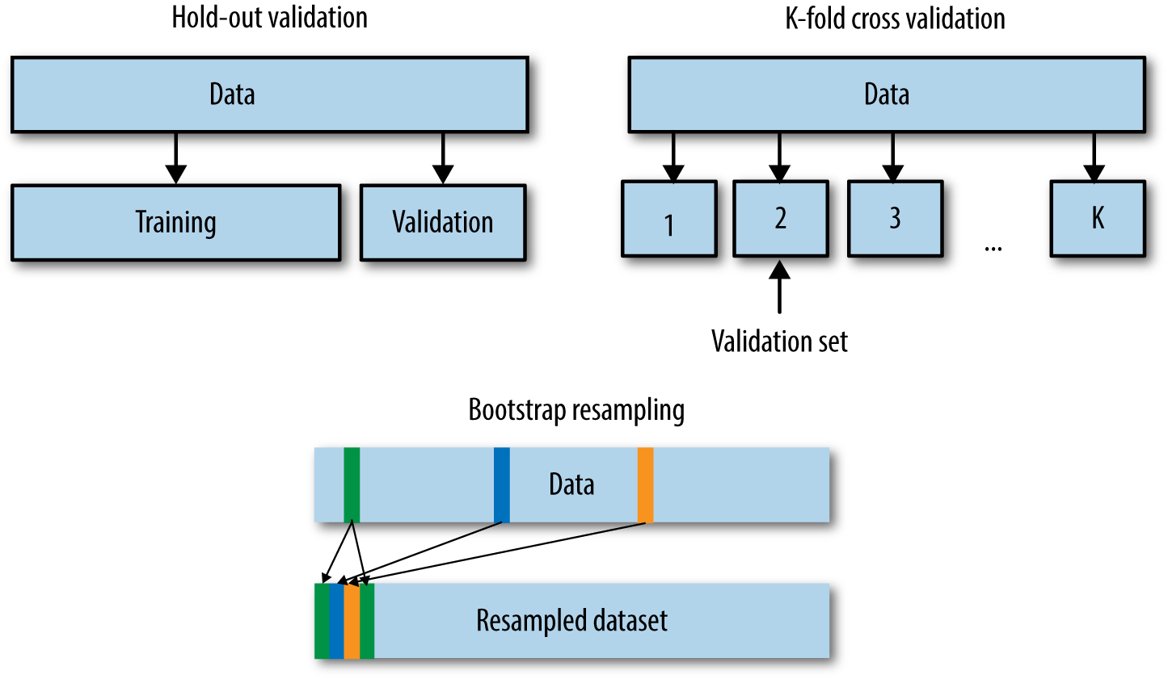
Hold out Validation
Dado un dataset se particiona aleatoriamente en dos conjuntos independientes:
Train set: Para la construcción del modelo estadístico, i.e. construcción del clasificador, (e.g. ⅔ del conjunto de datos).
Test set: Se utiliza para la estimación de la precisión del clasificador entrenado, (e.g. ⅓ del conjunto de datos).

Slide 13
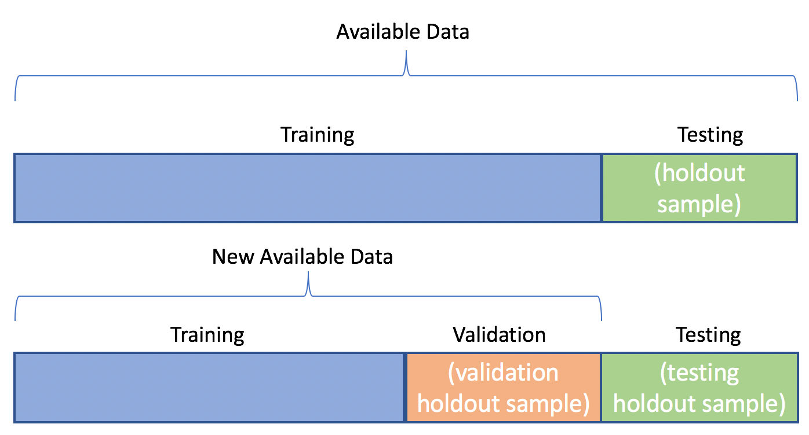
Hold out Validation

Slide 14
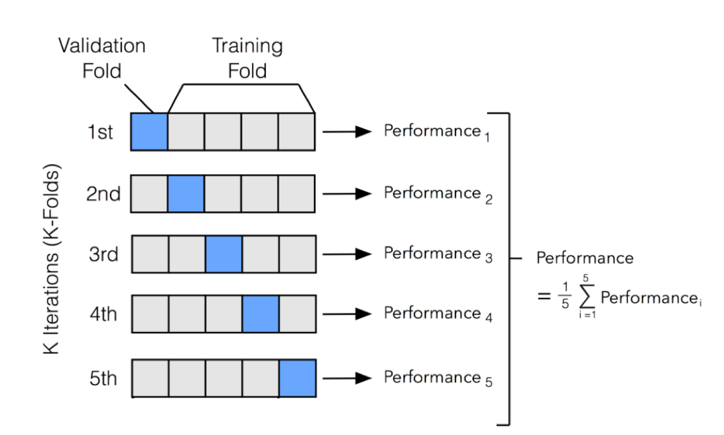
k-fold cross validation
El conjunto de entrenamiento es dividido aleatoriamente en k subconjuntos de igual tamaño.
El clasificador es entrenado k veces, cada vez con un diferente conjunto de prueba.
El desempeño del clasificador es la media de los k pliegues.

Slide 15
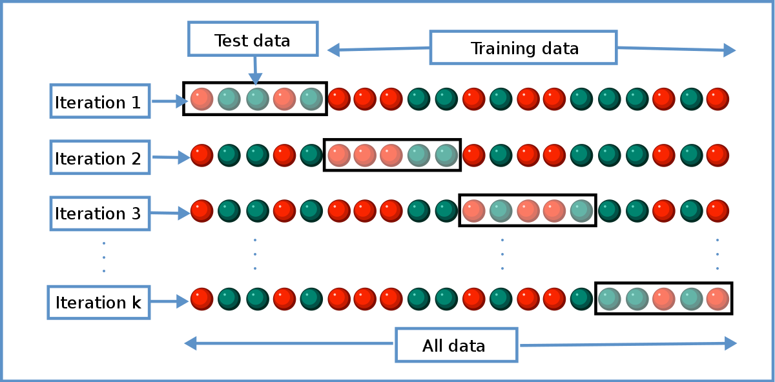
k-fold cross validation

Slide 16
Leave-one-out validation
Se trata de una variante del k-cross fold validation, donde k=n, n es el número total de muestras en el dataset.
Se realizan n experimentos usando n-1 muestras como entrenamiento y el restante como prueba.
Es muy costoso computacionalmente.

Slide 17
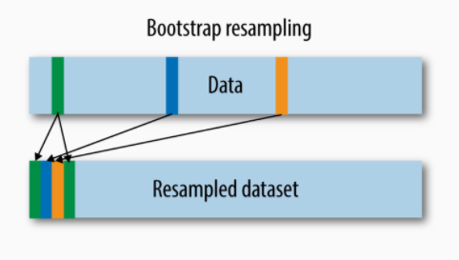
Bootstrap aggregation (bagging)
Es un tipo de re-muestreo aleatorio con reemplazo.
Para un conjunto de entrenamiento T de tamaño n, se generan m nuevos conjuntos de entrenamiento T’, cada uno de tamaño n’<n a través del muestreo de uniforme de T.
Como consecuencia del remuestreo se pueden tener entradas repetidas.
Se entrenan los m modelos estadísticos (clasificadores o regresores), finalmente los modelos son combinados por promediando o por votando.

Slide 18
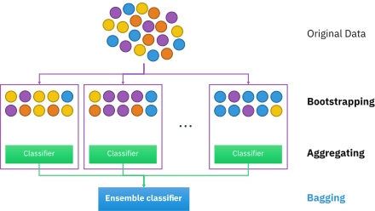
Bootstrap aggregation

